Slide 1
视 图
第五章 投影与视图
第1课时
WWW.PPT818.COM

Slide 2
知识点 圆柱、圆锥、球的三视图
1.( 长春中考 )下列立体图形中,主视图是圆的是( D )
2.( 昆明中考 )下列几何体的左视图为长方形的是( C )

Slide 3
3.将如图所示的直角三角形ABC绕直角边AB旋转一周得到一个几何体,从正面看这个几何体得到的平面图形应为( C )
4.任意放置以下几何体:正方体、圆柱、圆锥、球体,则三视图都完全相同的几何体是 正方体和球体 .

Slide 4
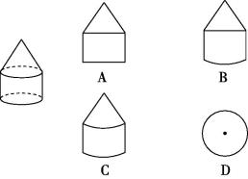
5.( 安徽中考 )一个由圆柱和圆锥组成的几何体如图水平放置,其主( 正 )视图为( A )

Slide 5
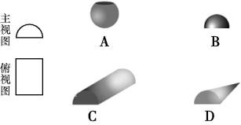
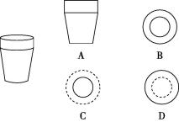
6.( 泰安中考 )如图是下列哪个几何体的主视图与俯视图( C )
7.( 潍坊中考 )如图所示的几何体,其俯视图是( D )

Slide 6
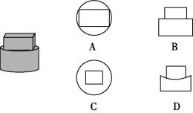
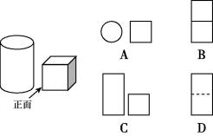
8.( 陕西中考 )如图所示的几何体是由一个长方体和一个圆柱组成的,则它的主视图为( B )
【变式拓展】小明从正面观察如图所示的两个物体,看到的是( C )

Slide 7
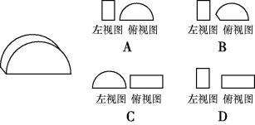
9.如图所示的几何体,它的左视图与俯视图都正确的是( D )

Slide 8
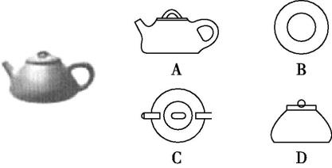
10.第14届中国( 深圳 )国际茶产业博览会在深圳会展中心展出一只如图所示的紫砂壶,从不同方向看这只紫砂壶,你认为是从上面看到的效果图( C )

Slide 9
11.( 永州中考 )下图几何体的主视图是( B )
12.( 黔西南州中考 )下列四个几何体中,主视图与左视图相同的几何体有( D )
A.1个 B.2个 C.3个 D.4个

Slide 10
13.如图是由两个小正方体和一个圆锥体组成的立体图形,其俯视图是( C )
14.某几何体的三视图如图所示,则该几何体是 圆锥 .

Slide 11
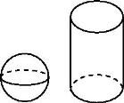
15.如图是由一个球和一个圆柱组成的立体图,球的直径与圆柱的直径一样且是圆柱的高的一半.请画出该立体图形的左视图和俯视图.
解:图略.

Slide 12
16.某游乐园门口需要修建一个由正方体和圆柱组合而成的一个立体图形,已知正方体的边长与圆柱的直径及高相等,都是0.8 m.
( 1 )请画出它的主视图、左视图、俯视图;
( 2 )为了好看,需要在这立体图形表面刷一层油漆,已知油漆每平方米40元,那么一共需要花费多少元?( 结果精确到0.1 )
解:( 1 )图略.
( 2 )根据题意得0.8×0.8×5+0.8π×0.8=( 3.2+0.64π ) m²,
40×( 3.2+0.64π )≈208.4( 元 ).
答:一共需要花费208.4元.

